Slide 1
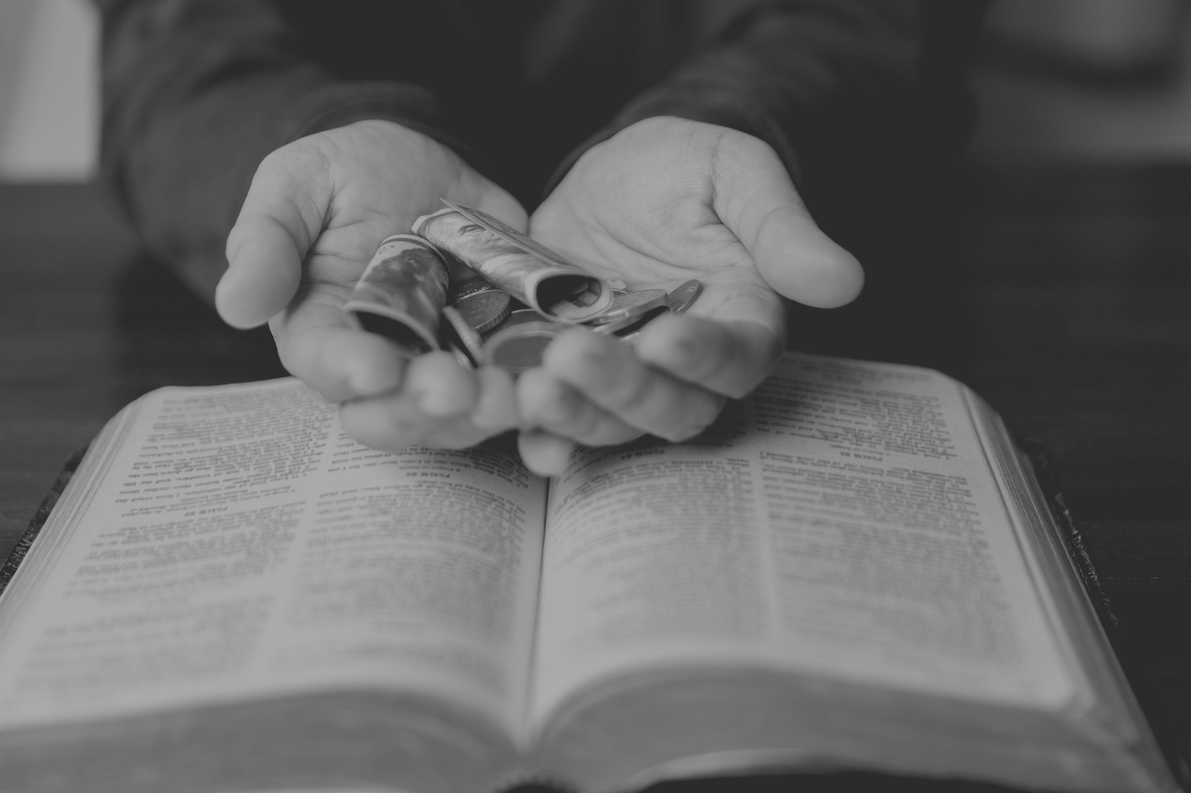
RECURSOS-BIBLICOS.COM
EL DIEZMO:
¿INVENCIÓN HUMANA O DIVINA?
PROGRAMA DE ESCUELA SABATICA

Slide 2


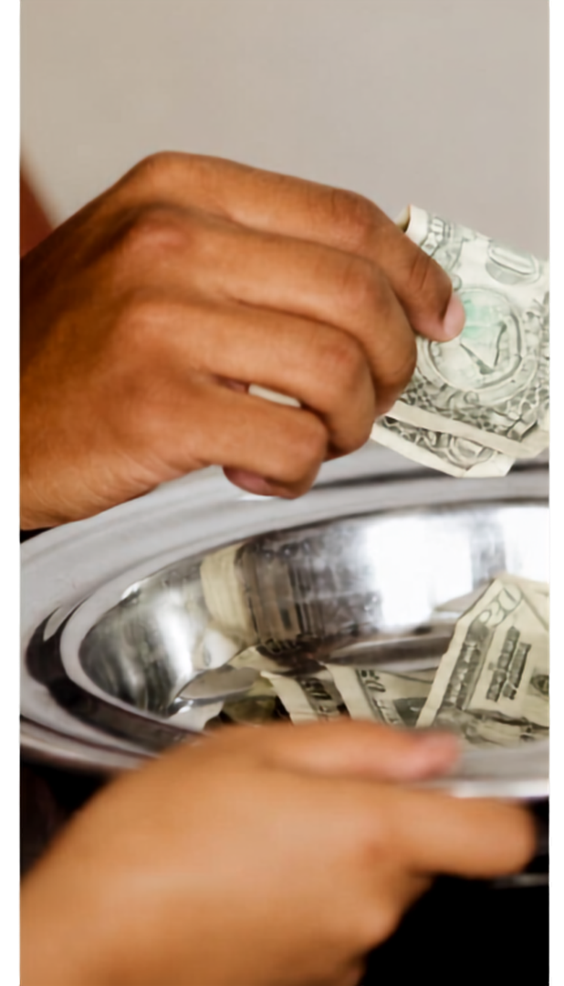

RECURSOS-BIBLICOS.COM
Hace un tiempo, un predicador dijo: «Del tamaño de tu diezmo y ofrendas así será tu bendición». Luego, otro dijo algo similar: «Debemos dar grandes cantidades de diezmo porque nuestro Dios es grande». Estas declaraciones motivan a varias preguntas:
  ¿Dios me bendice dependiendo de la cantidad de diezmo que doy?
  ¿Dios me llama a devolver un porcentaje específico o a darlo todo?
  ¿Qué es el diezmo?
  ¿Aún sigue vigente?
Y muchas preguntas más que trataremos de contestar en el programa de hoy.
INTRODUCCION

Slide 3



RECURSOS-BIBLICOS.COM
HIMNO INICIAL
# 522, SUENEN LAS PALABRAS

Slide 4
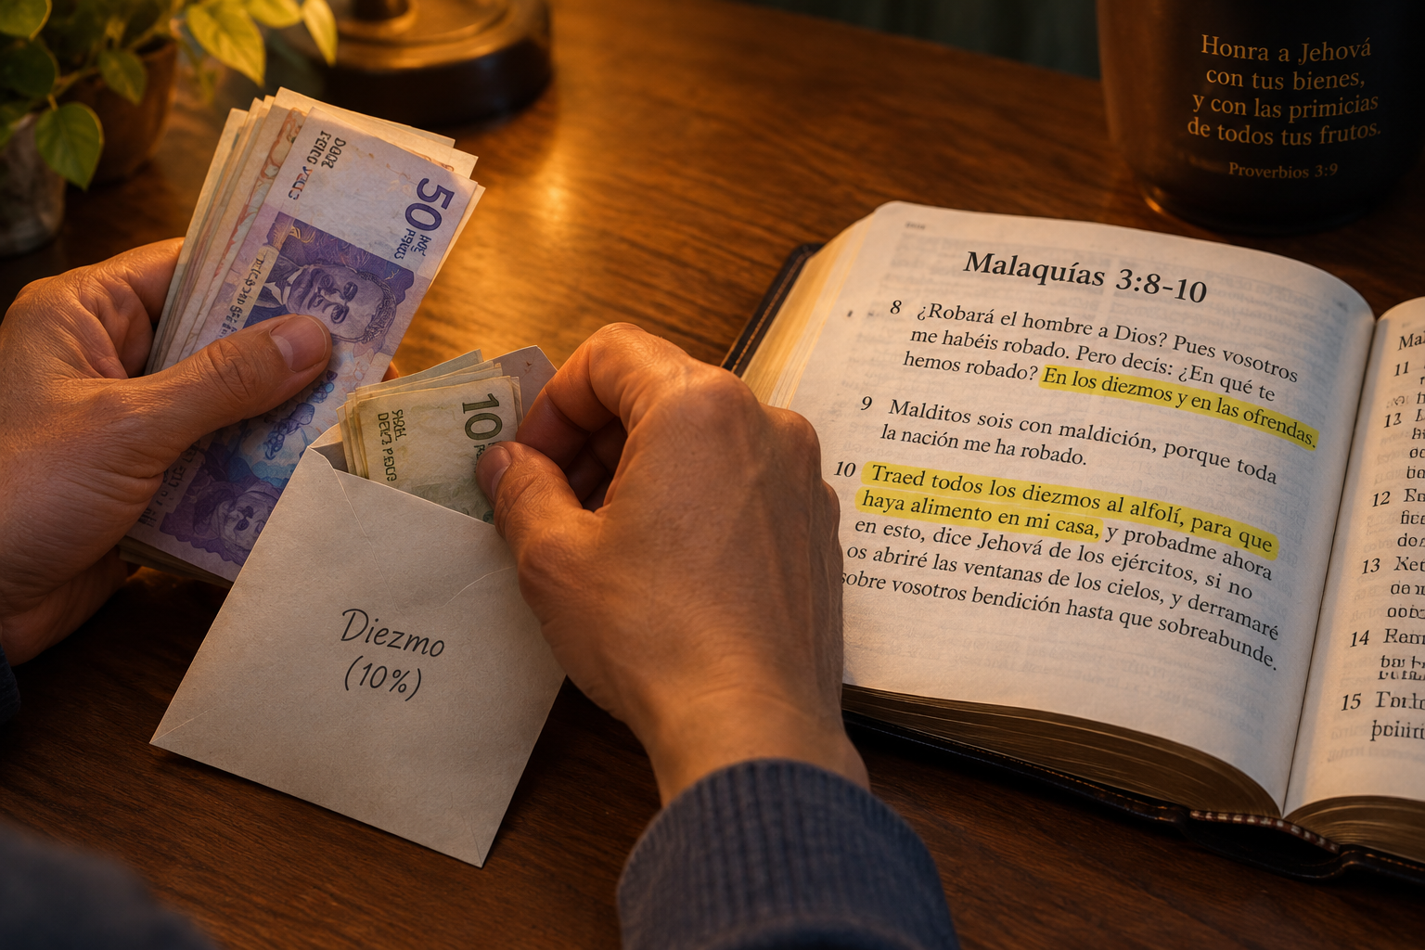
RECURSOS-BIBLICOS.COM
¿QUÉ ES EL DIEZMO? ¿AUN SIGUE VIGENTE EN EL NUEVO TESTAMENTO?
1.

Slide 5
RECURSOS-BIBLICOS.COM
El diezmo consiste en la devolución al Señor de la décima parte, es decir, el 10% de nuestros ingresos. La primera referencia bíblica aparece en Génesis 14: 20, cuando Abraham entregó el diezmo de todo al sacerdote Melquisedec: «Y bendito sea el Dios Altísimo, que entregó tus enemigos en tu mano. Y le dio Abram los diezmos de todo». Este pasaje muestra que el diezmo no se entregó a un particular, sino a un sacerdote.
En Malaquías 3: 8-10 se enseña que tanto el diezmo como la ofrenda pertenecen al Señor, y que ignorar este mandato equivale a robarle. Al mismo tiempo, se promete abundante bendición a quienes son fieles: «¿Robará el hombre a Dios? ¡Pues ustedes me han robado! Pero dicen: "¿En qué te hemos robado?". ¡En los diezmos y en las ofrendas! [...] "Traigan todo el diezmo al tesoro y haya alimento en mi casa. Pruébenme en esto, ha dicho el Señor de los Ejércitos, si no les abriré las ventanas de los cielos y vaciaré sobre ustedes bendición hasta que sobreabunde”»

Slide 6
RECURSOS-BIBLICOS.COM
Por su parte, en Mateo 23: 23 Jesús reprendió a los fariseos por su hipocresía, ya que diezmaban con rigor, pero maltrataban a su prójimo, descuidando principios fundamentales como la justicia, la misericordia y la fe: «Esto era necesario hacer, sin dejar de hacer aquello». De este modo, Jesús no rechaza el diezmo, sino que enfatiza que debe ir acompañado de una vida coherente, marcada por la justicia, la misericordia y la fe, sin dejar de hacer aqueIlo (diezmar).

Slide 7

RECURSOS-BIBLICOS.COM
Y esta piedra que he puesto por señal será casa de Dios; y de todo lo que me des, el diezmo apartaré para ti.»
LECTURA BIBLICA Y ORACION
GÉNESIS 28:22

Slide 8
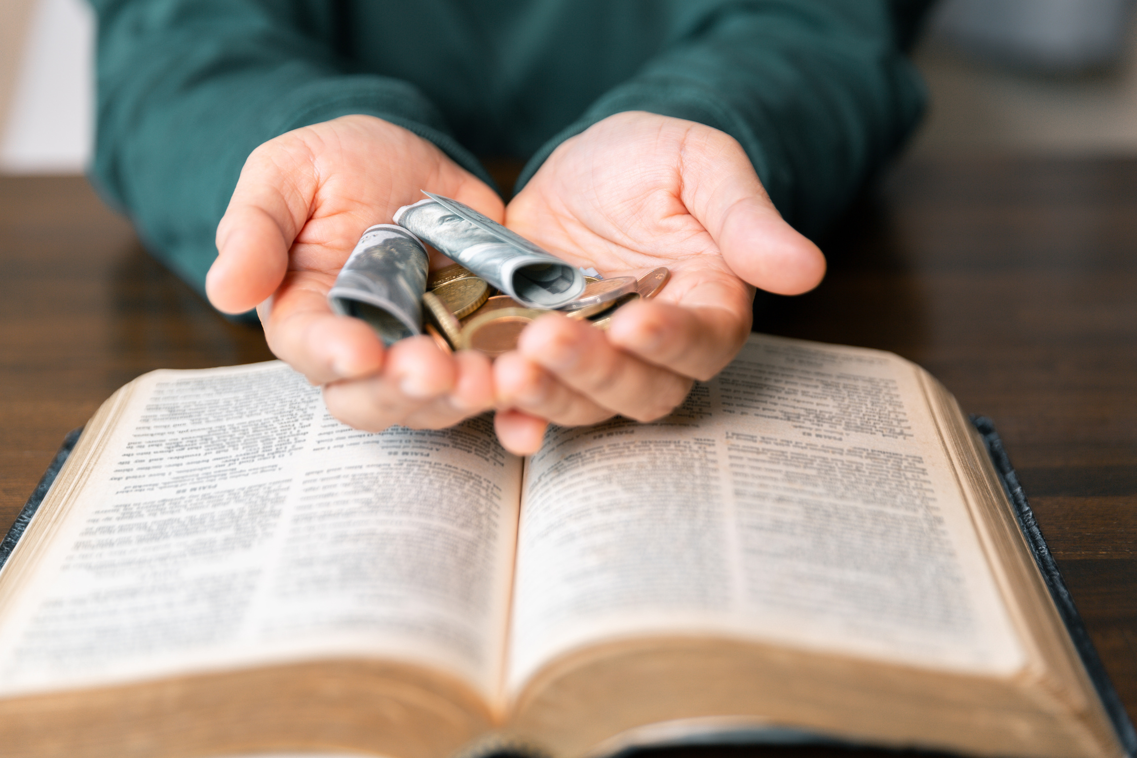
RECURSOS-BIBLICOS.COM
2.
¿DIOS ME BENDICE DEPENDIENDO DE LA CANTIDAD DE DIEZMO QUE DOY?

Slide 9
RECURSOS-BIBLICOS.COM
Si bien es cierto que en Malaquías 3: 10 hay una promesa para el que diezma y ofrenda, nosotros no diezmamos para que Dios nos bendiga, sino porque ya nos ha bendecido. Este principio lo vemos en el caso de Jacob que huía de su hermano Esaú y, antes de retornar a su casa, hizo un pacto cono Dios:
«Allí hizo voto Jacob, diciendo: "Si va Dios conmigo y me guarda en este viaje en que estoy, si me da pan para comer y vestido para vestir y si vuelvo en paz a casa de mi padre, Jehová será mi Dios. Y esta piedra que he puesto por señal será casa de Dios; y de todo lo que me des, el diezmo apartaré para ti"» (Génesis 28: 20-22). En la última frase del pasaje se ve claramente que Jacob va a diezmar de todo lo que Dios le diera. No podemos dar lo que no tenemos, le devolvemos a Dios el 10% de lo que él ya nos ha dado, es decir, le devolvemos parte de su bendición.

Slide 10

RECURSOS-BIBLICOS.COM
MUSICA ESPECIAL

Slide 11
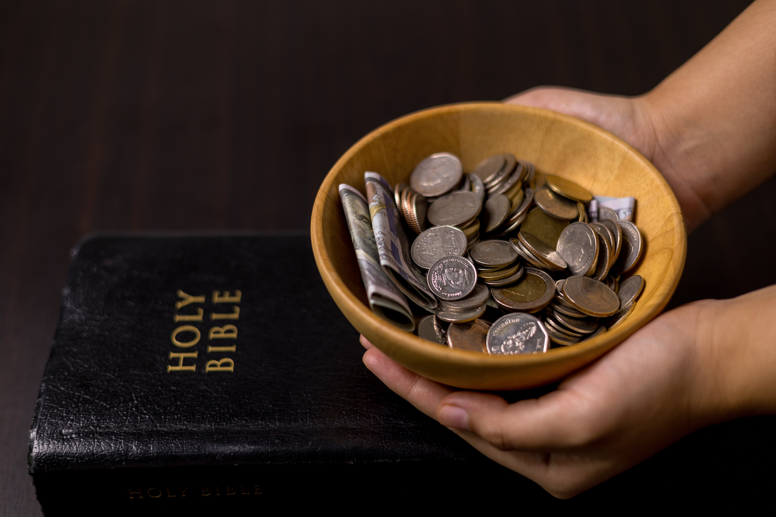
RECURSOS-BIBLICOS.COM
3.
¿PARA QUIÉN ES EL DIEZMO SEGÚN LA BIBLIA?

Slide 12
RECURSOS-BIBLICOS.COM
Como ya se ha dicho, Abraham le dio el diezmo al sacerdote Melquisedec (Génesis 14: 20). Asimismo, el Señor le dijo a Moisés que el diezmo era para los sacerdotes que ministraban tiempo completo en el santuario; de todas las tribus, la única que no tenía tierra para sustentarse ni herencia era la de Leví. Por lo tanto, el Señor determinó que su diezmo era para el sustento de sus sacerdotes y de su familia.
«Yo he dado a los hijos de Leví todos los diezmos en Israel como heredad por su ministerio, por cuanto ellos sirven en el ministerio del tabernáculo de reunión» (Números 18: 21). «Pero los levitas harán el servicio del tabernáculo de reunión, y ellos cargarán con su iniquidad. Es estatuto perpetuo para vuestros descendientes: no poseerán heredad entre los hijos de Israel. Porque a los levitas les he dado como heredad los diezmos de los hijos de Israel, que presentarán como ofrenda a Jehová, por lo cual les he dicho: "Entre los hijos de Israel no poseerán heredad"»(Números 18: 23-24).

Slide 13
RECURSOS-BIBLICOS.COM
El diezmo era para el sustento de los ministros o sacerdotes que trabajaban tiempo completo en el santuario, no era destinado para otra cosa que no sea para ese fin. Este principio lo expresó el apóstol Pablo:
«¿No saben que los que sirven en el templo reciben su alimento del templo y que los que atienden el altar participan de lo que se ofrece en el altar? Así también el Señor ha ordenado que quienes predican el evangelio vivan de este ministerio» (1 Corintios 9: 13-14, NVI).
Es por esta razón bíblica que la Iglesia Adventista del Séptimo Día sustenta a sus pastores como veremos más adelante con parte del diezmo, ya que estos se dedican a tiempo completo a ministrar en favor del pueblo de Dios.

Slide 14
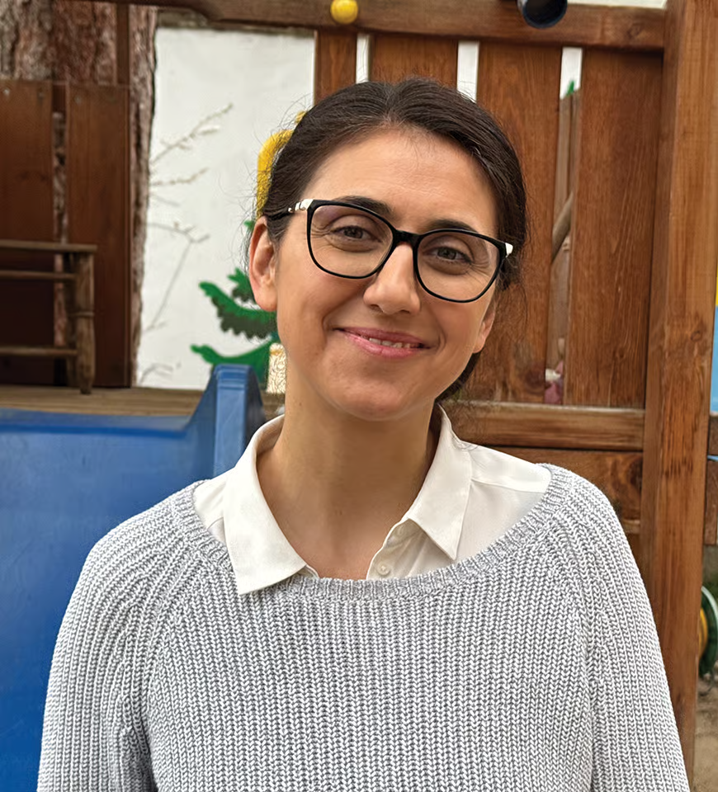



RECURSOS-BIBLICOS.COM
“LA MAESTRA QUE LLORÓ”
INFORME MISIONERO

Slide 15

RECURSOS-BIBLICOS.COM
¿CÓMO USA Y DISTRIBUYE LA IGLESIA ADVENTISTA EL DIEZMO?
4.

Slide 16
RECURSOS-BIBLICOS.COM
Dado que el dueño del diezmo es el Señor, quien estableció que este debe utilizarse para el sostén de su obra, la Iglesia Adventista del Séptimo Día destina el diezmo a la predicación del evangelio. Esto incluye el sustento de los pastores y el desarrollo de la obra evangelizadora.

Slide 17
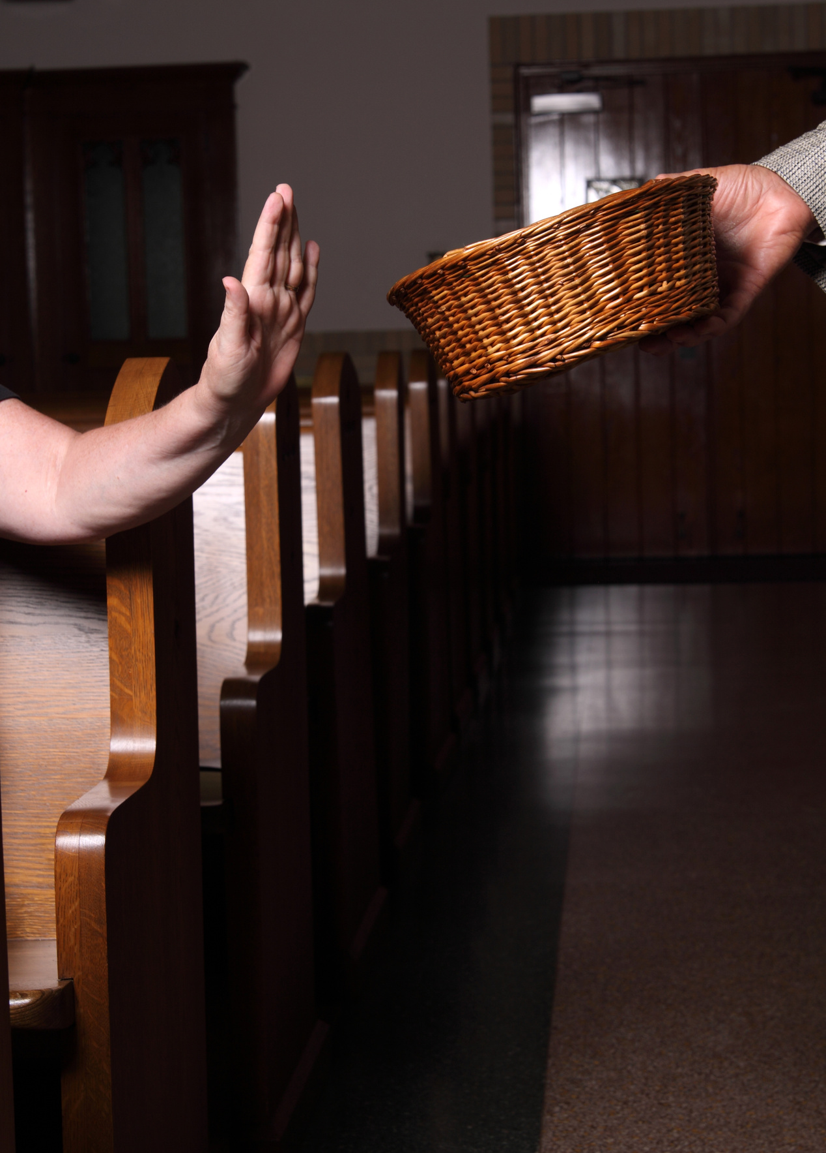
RECURSOS-BIBLICOS.COM
SI NO ESTOY DE ACUERDO CON CÓMO LA IGLESIA USA EL DIEZMO, ¿ESTOY AUTORIZADO PARA RETENERLO?
5.

Slide 18
RECURSOS-BIBLICOS.COM
Debemos entender que el diezmo es para el Señor y debe ser depositado en el alfolí. Elena G. de White habló sobre este particular:
«Algunos no han estado satisfechos y han dicho: "No pagaré más mi diezmo, porque no tengo confianza en la forma como se manejan las cosas en el corazón de la obra". ¿Pero robaréis a Dios porque pensáis que el manejo de la obra no es correcto? Presentad vuestras quejas en forma clara y abierta, con el espíritu debido, a las personas debidas. Pedid que las cosas sean ajustadas y puestas en orden; pero no retengáis lo que corresponde a la obra de Dios, demostrando así que son infieles porque otros no estén obrando correctamente». (Elena G. de White, Consejos sobre mayordomía cristiana, p. 91).

Slide 19
RECURSOS-BIBLICOS.COM
«¿Retendréis de Dios lo que le pertenece? ¿Alejaréis de la tesorería la porción que Dios reclama como suya? Si lo hacéis, estaréis robando a Dios, y cada peso será imputado contra vosotros en los libros del cielo» (ibid., p. 85).

Slide 20
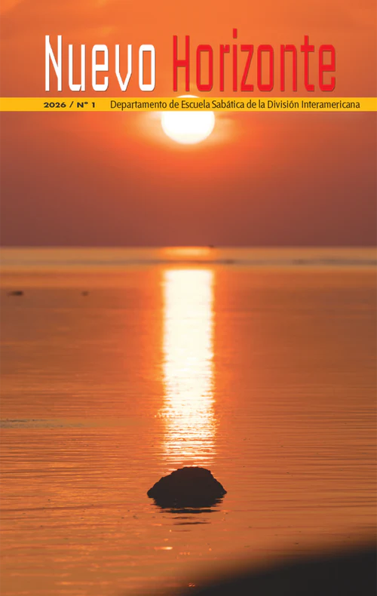
RECURSOS-BIBLICOS.COM
DISCIPULADO: NUESTRA GRAN COMISIÓN: EL DISCIPULADO
NUEVO HORIZONTE

Slide 21





RECURSOS: BIBLIOS.COM
6.
¿Puedo usar el diezmo para ayudar a los enfermos o destinarlo para cualquier obra benéfica? Si tengo el diezmo en casa, ¿puedo usarlo si se me presenta alguna emergencia?
donación

Slide 22
RECURSOS-BIBLICOS.COM
Obedecer a Dios es la clave del éxito; si ya él dijo para qué debe usarse el diezmo, no podemos desviarlo a otra causa. Elena G. de White bajo inspiración dijo:
«Dios ha dado indicaciones especiales acerca del uso del diezmo [...] la porción que Dios se ha reservado no ha de ser dedicada a ningún otro propósito que el especificado por él. No se sienta nadie libre para retener su diezmo, a fin de emplearlo según su criterio. No se ha de emplear para uso propio en caso de emergencia, ni debe dársele la aplicación que parezca conveniente, ni siquiera en lo que pueda considerarse como obra del Señor» (Obreros evangélicos, p. 236).

Slide 23
RECURSOS-BIBLICOS.COM
«Dios dice que debería haber alimento en su casa, y si el dinero de la tesorería es usado indebidamente, si se considera correcto que las personas usen el diezmo en la forma como les plazca, el Señor no puede bendecir. No puede sostener a los que piensan que pueden hacer lo que quieran con lo que pertenece a él» (Consejos sobre mayordomía cristiana, р. 103).

Slide 24
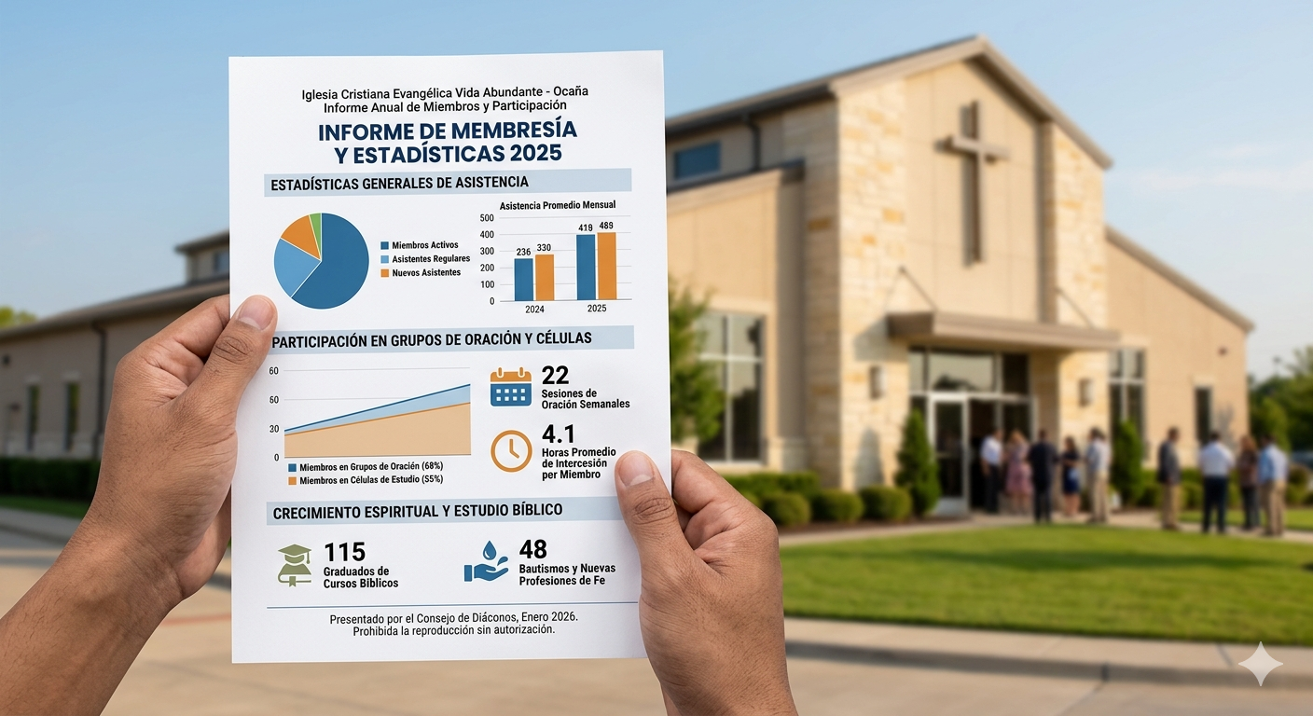
RECURSOS-BIBLICOS.COM
INFORME SECRETARIAL

Slide 25
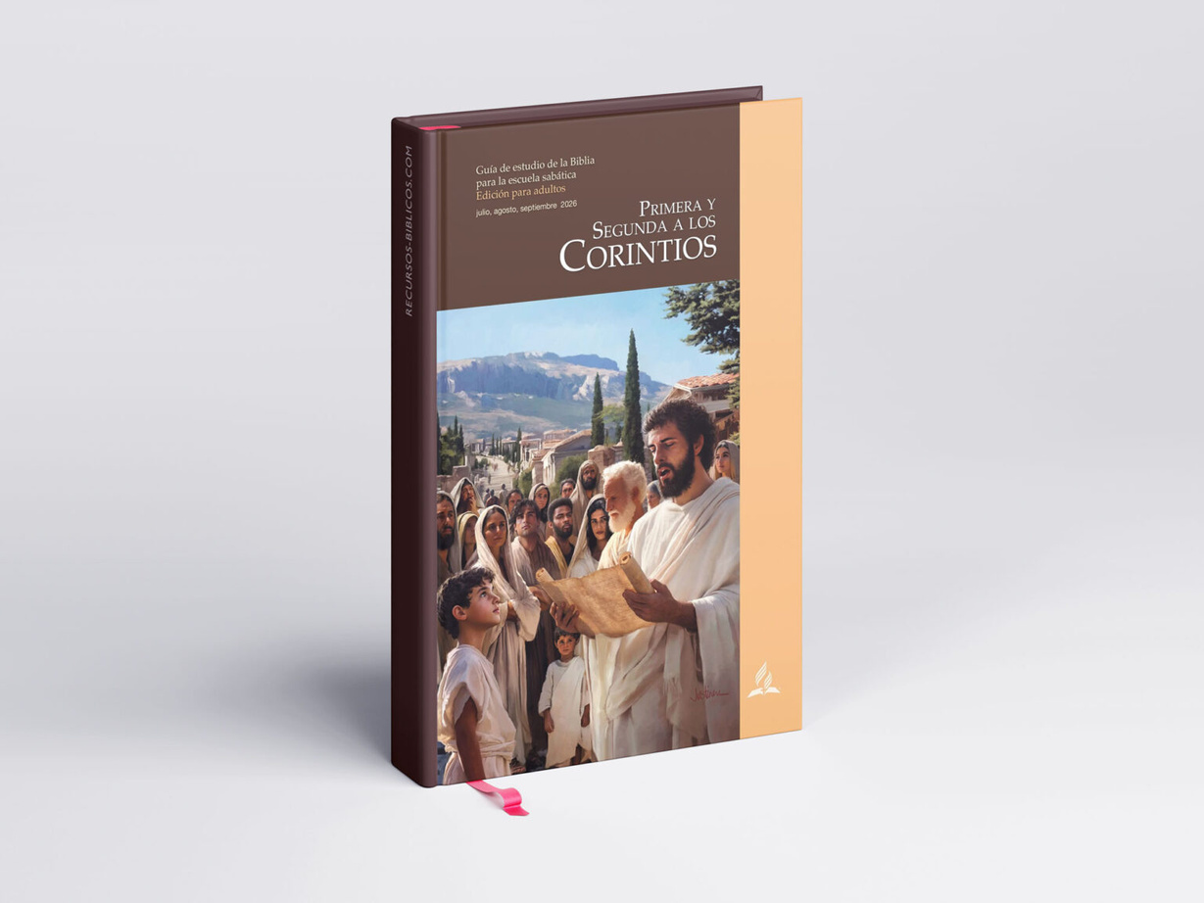
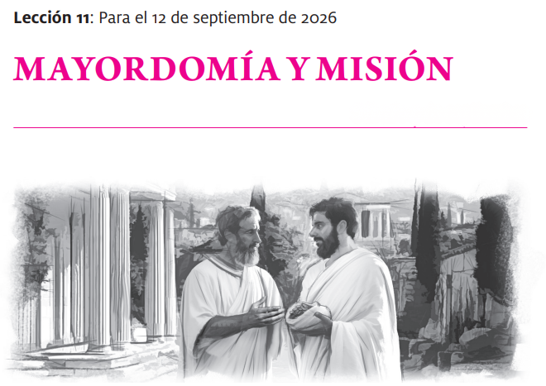
RECURSOS-BIBLICOS.COM
TIEMPO DE LA LECCION

Slide 26

RECURSOS-BIBLICOS.COM
«La desobediencia a los mandamientos positivos dados por Dios concernientes a los diezmos y las ofrendas, queda registrada en los libros del cielo como un robo perpetrado contra él» (Consejos sobre mayordomía cristiana, p. 76).
«El diezmo de todo lo que poseemos es del Señor. Él se lo ha reservado para que sea empleado con propósitos religiosos. Es santo. En ninguna dispensación él ha aceptado menos que esto. Un descuido o una postergación de este deber provocará el desagrado divino. Si todos los cristianos profesos llevaran sus diezmos a Dios, su tesorería estaría llena» (ibid., p. 67).
CONCLUSION

Slide 27
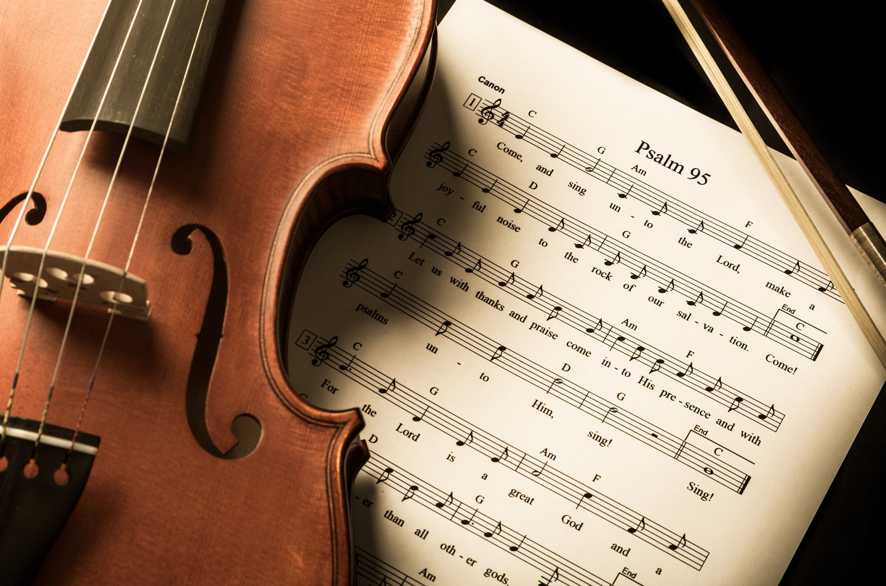
RECURSOS-BIBLICOS.COM
HIMNO FINAL
# 524, TRAÍAN EN SILENCIO PRESENTES AL SEÑOR

